Slide 1
в рамках диспансеризации
Здоровые цифры здорового человека
ГБУЗ НО «Нижегородский областной центр общественного здоровья и медицинской профилактики»

Slide 2
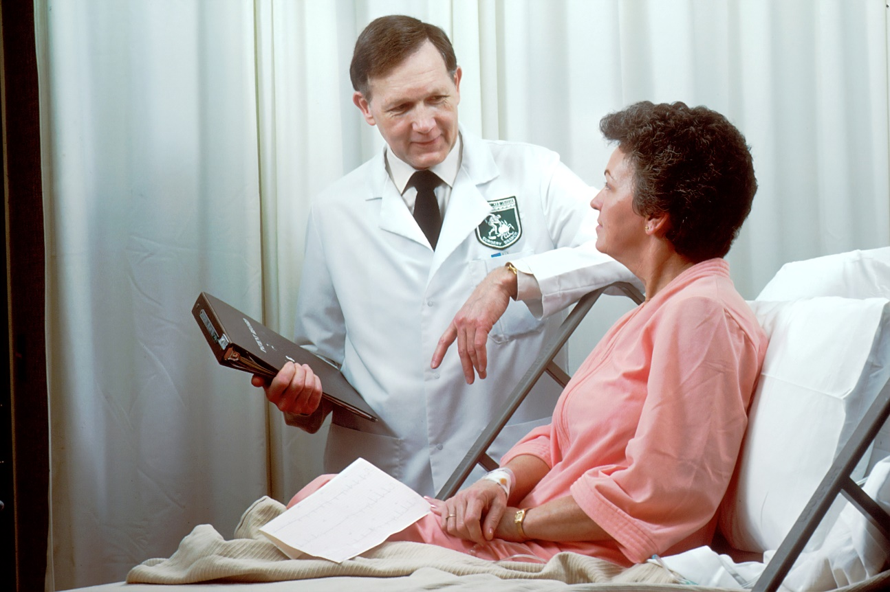
Определение
Здоровье – это состояние полного физического, душевного, социального благополучия, а не только отсутствие болезней или физических дефектов (определение ВОЗ).
Здоровье является основным ресурсом, от степени обладания которым зависит удовлетворенность практически всех потребностей человека.

Slide 3
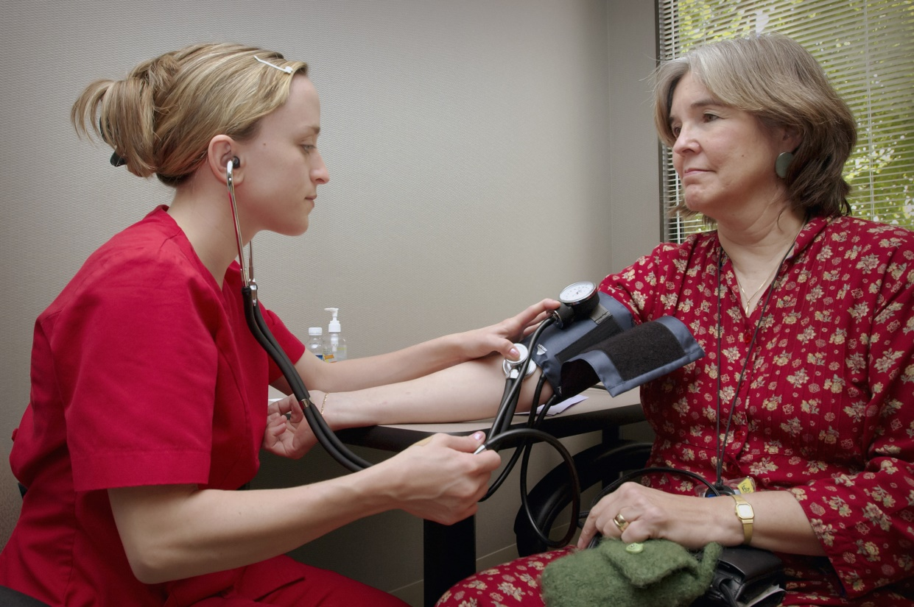
Здоровье
Для большинства людей здоровье - это нормальное состояние, которое мы обычно не сознаем или не обращаем на него внимание, как мы не думаем о своем дыхании, о том, как бьется сердце. Кто-то мудро сказал: «Ощущение здоровья приобретается только после перенесенной болезни».

Slide 4
Здоровье
Здоровье – главная ценность жизни каждого человека. Существуют компоненты здорового образа жизни, выраженные в цифрах, которыми рекомендуется руководствоваться в повседневной жизни для поддержания и сохранения здоровья.

Slide 5
Здоровые цифры
Вашему здоровью ничего не угрожает, если у вас:
• Артериальное давление – ниже 140/90 мм.рт.ст;
• Общий холестерин – от 3,5 до 5 ммоль/л;
• Глюкоза (сахар) в крови – ниже 6 ммоль/л;
• Оптимальный индекс массы тела – 19 – 25 кг/м2;
• Окружность талии – менее или равно 102 см у мужчин,
менее или равно 88 см у женщин.

Slide 6
Здоровые цифры
Вам следует знать, что необходимо ежедневно:
• употреблять 500 грамм фруктов и овощей или 5 порций;
• соль не более 5 грамм (1 чайная ложка);
• спать – не менее 7 часов;
• больше двигаться – не менее 30 минут ежедневно
(или 10 000 шагов)
• не курить.

Slide 7
Факторы риска
Сердечно-сосудистые заболевания, сахарный диабет, бронхолегочные и онкологические болезни – это основные неинфекционные заболевания, которые чаще всего становятся причинами смерти людей в большинстве стран мира.

Slide 8
Факторы риска
Однозначных причин развития сердечно-сосудистых и других неинфекционных заболеваний не существует, однако установлены предрасполагающие факторы. Их принято называть ФАКТОРАМИ РИСКА.
Существуют факторы риска, на которые мы не можем повлиять. Их называют немодифицируемыми (неизменяемые) факторы риска. К ним относятся:
● возраст
● пол
● наследственная предрасположенность

Slide 9
Факторы риска
Существуют факторы риска, на которые мы можем повлиять. К ним относятся:
курение
нездоровое питание
низкий уровень физической активности
чрезмерное потребление алкоголя
избыточная масса тела/ожирение
повышенное артериальное давление
повышенный уровень холестерина
повышенный уровень глюкозы
психосоциальные факторы (стресс, тревога, депрессия)

Slide 10
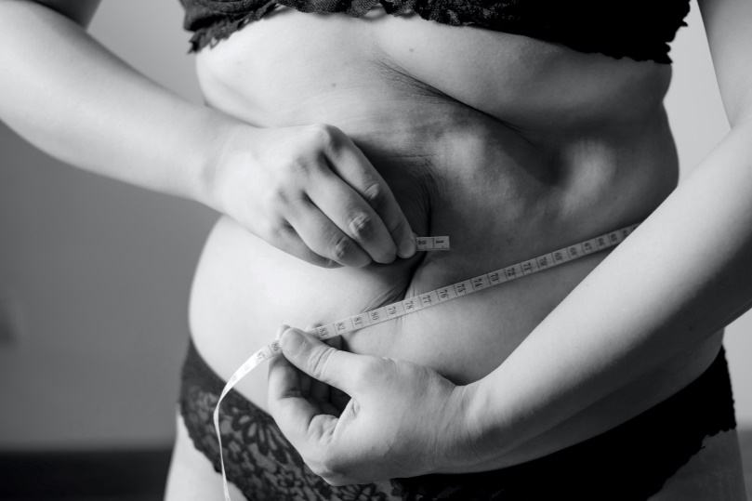
Факторы риска
Достоверно доказано, что инфаркт миокарда, мозговой инсульт, сахарный диабет, бронхолегочные и онкологические заболевания у многих людей можно предотвратить за счет коррекции факторов риска

Slide 11
Курение
Курение:
● повышает уровень артериального давления и холестерина
● увеличивает риск инфаркта миокарда, ишемического инсульта, атеросклероза периферических сосудов, внезапной смерти, многократно увеличивает риск бронхолегочных и многих онкологических заболеваний
● повышает риск импотенции у мужчин и нарушений репродуктивного здоровья
● сокращает продолжительность жизни (в среднем на 7 лет)
Уменьшение числа сигарет, курение «легких» сигарет, трубки, кальяна и другие формы потребления табака не снижают риски!

Slide 12
Курение
Курящим считается человек, который выкуривает одну и более сигареты в день.

Slide 13
Нездоровое питание
Наиболее часто встречающиеся формы нездорового (нерационального) питания – это избыточное потребление насыщенных жиров, транс-жиров, легкоусвояемых (простых, быстрых) углеводов и соли, недостаточное потребление фруктов, овощей, рыбы. Нездоровое питание повышает риск развития большого числа заболеваний и в первую очередь – ожирения, гипертонии, сахарного диабета, инфаркта миокарда, инсульта, онкологических болезней.

Slide 14
Рациональное питание
Употребляйте не менее 500 грамм (или 5 порций) овощей и фруктов в день!

Slide 15
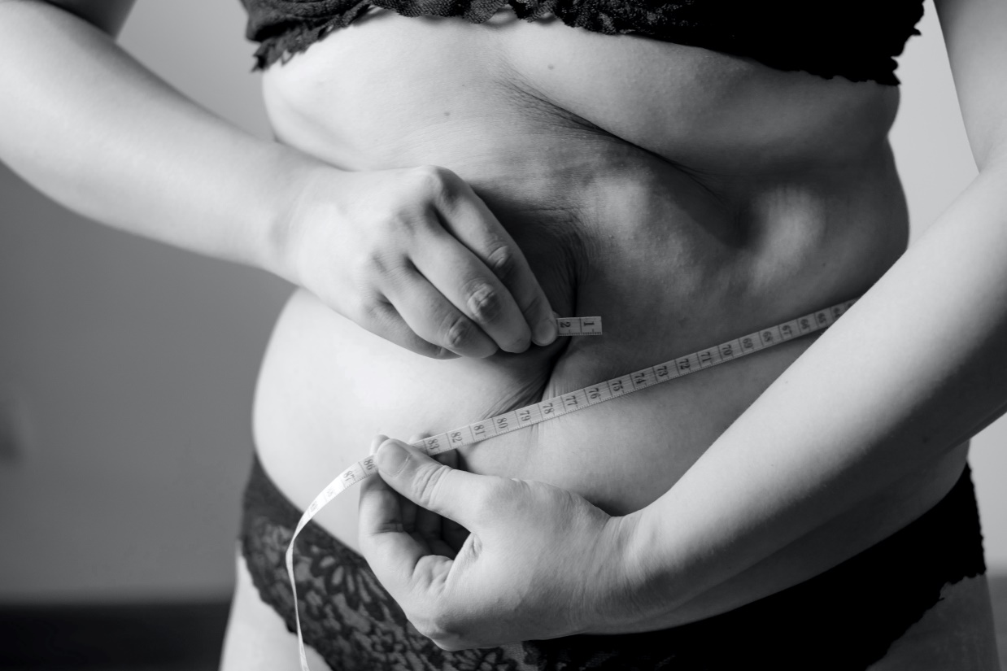
Избыточная масса тела/ожирение
Соответствие массы тела надлежащей оцениваются с помощью индекса массы тела. Индекс массы тела = масса тела (кг)/рост (м2). Если Ваш индекс массы тела 25-29,9 кг/м2, у Вас избыточная масса тела, если 30 кг/м2 и более, у Вас ожирение. С точки зрения риска важен тип ожирения. Наиболее неблагоприятно для здоровья абдоминальное ожирение – отложение жира в области талии. Окружность талии у мужчин ≥102 см, у женщин ≥ 88 см указывает на абдоминальное ожирение.

Slide 16
Повышенный уровень холестерина
Холестерин (холестерол) – жироподобное вещество, которое образуется в печени и поступает в организм в готовом виде с пищей. Это важный «строительный материал» для образования клеточных мембран, витаминов, гормонов, но избыток холестерина вреден, так как в составе комплексов с белками (липопротеидов) может отложиться в стенках сосудов, сузить их просвет и вызвать инфаркт миокарда или мозговой инсульт.

Slide 17
Липидный профиль
Если анализ крови на холестерин оказался повышенным (5 ммоль/л и более), важно понимать за счёт каких его составляющих.
Общий холестерин состоит из нескольких фракций:
1) ЛПВП, или «хороший холестерин» - высокий уровень белка относительно липидов, обладает антиатерогенными свойствами; собирает избыточный холестерин от органов и тканей и транспортирует его в печень для дальнейшей переработки и выведения.

Slide 18
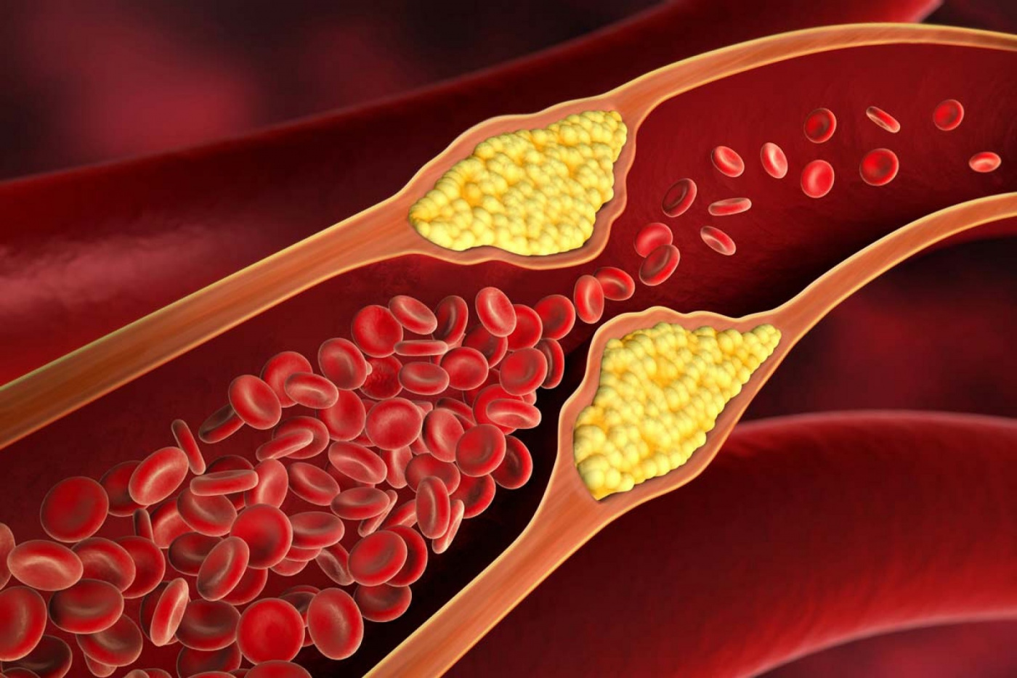
Липидный профиль
2) ЛПНП, или «плохой холестерин» - увеличивает риск развития атеросклероза, транспортирует холестерин из печени к органам и тканям.
Холестерол, входящий в их состав, считается "вредным", так как при его избытке повышается риск появления в артериях бляшек, которые могут приводить к их закупорке и вызывать инфаркт или инсульт.

Slide 19
Липидный профиль
3) Триглицериды
- это жиры, которые являются основным источником энергии для организма. Большая часть триглицеридов содержится в жировой ткани, однако часть из них находится в крови, обеспечивая мышцы энергией. После еды уровень триглицеридов повышается, так как организм превращает энергию, которая сейчас не требуется, в жир. Триглицериды всасываются в кишечнике и, транспортируясь через кровь, откладываются в жировой ткани про запас. Между приемами пищи они сжигаются, высвобождая энергию для организма.
Большинство триглицеридов в организме переносятся липопротеинами очень низкой плотности (ЛПОНП).
Увеличение количества триглицеридов повышает риск развития сердечно-сосудистых заболеваний, хотя их причины до конца не выяснены. Существует ряд факторов, способствующих этому: снижение двигательной активности, избыточная масса тела, курение, злоупотребление алкоголем, а также сахарный диабет.
Кроме того, триглицериды значительно повышают риск развития острого воспаления поджелудочной железы – острого панкреатита.

Slide 20
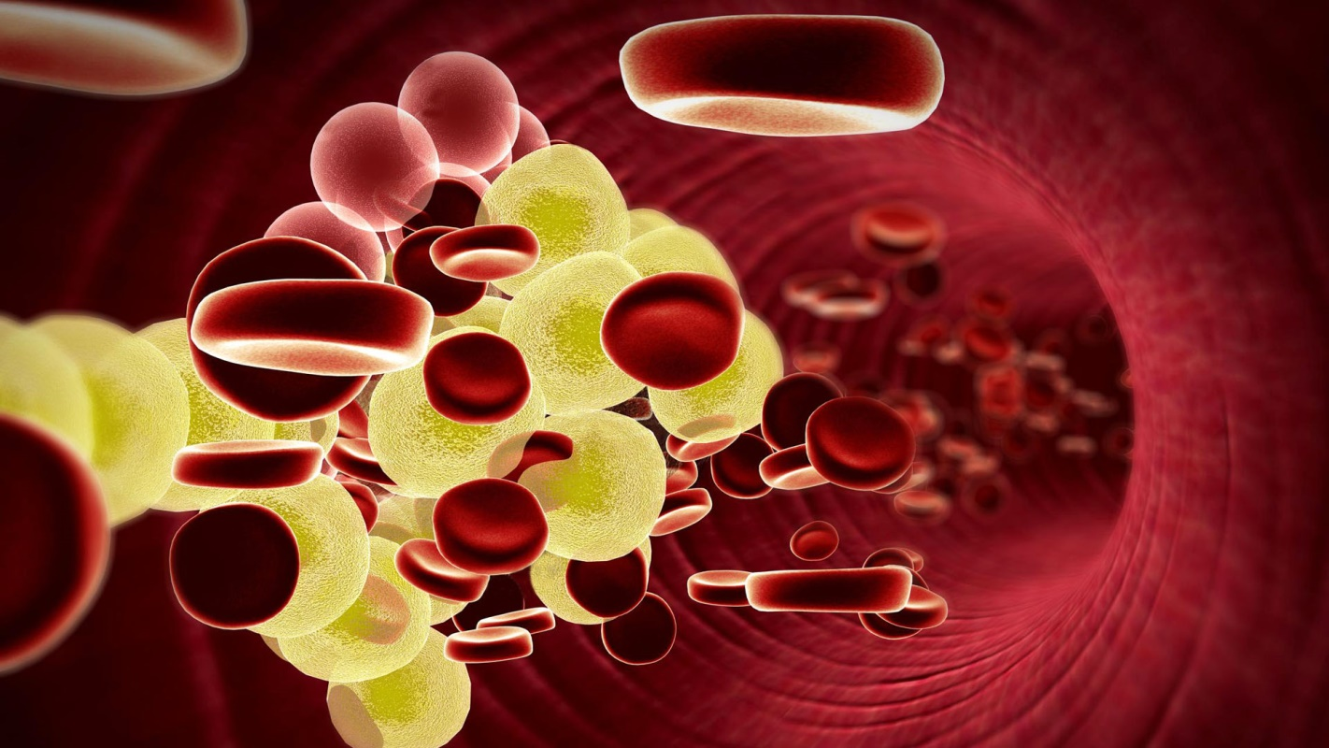
Липидный профиль
4) Коэффицент атерогенности
– отношение "плохого" холестерола к "хорошему", характеризующее риск развития сердечно-сосудистых заболеваний.
Тест на коэффициент атерогенности используется для того, чтобы оценить риск развития атеросклероза и проблем с сердцем и сосудами.
Изменение уровней "плохого" и "хорошего" холестерола и их соотношения само по себе, как правило, не проявляется никакими симптомами, поэтому их своевременное определение очень важно в профилактике сердечно-сосудистых заболеваний.

Slide 21
Низкий уровень физической активности
Если физическая активность (ходьба, работа по дому и прочее) занимает менее 30 мин в день, то у Вас низкий уровень физической активности. Низкий уровень физической активности способствует развитию очень большого числа заболеваний.

Slide 22
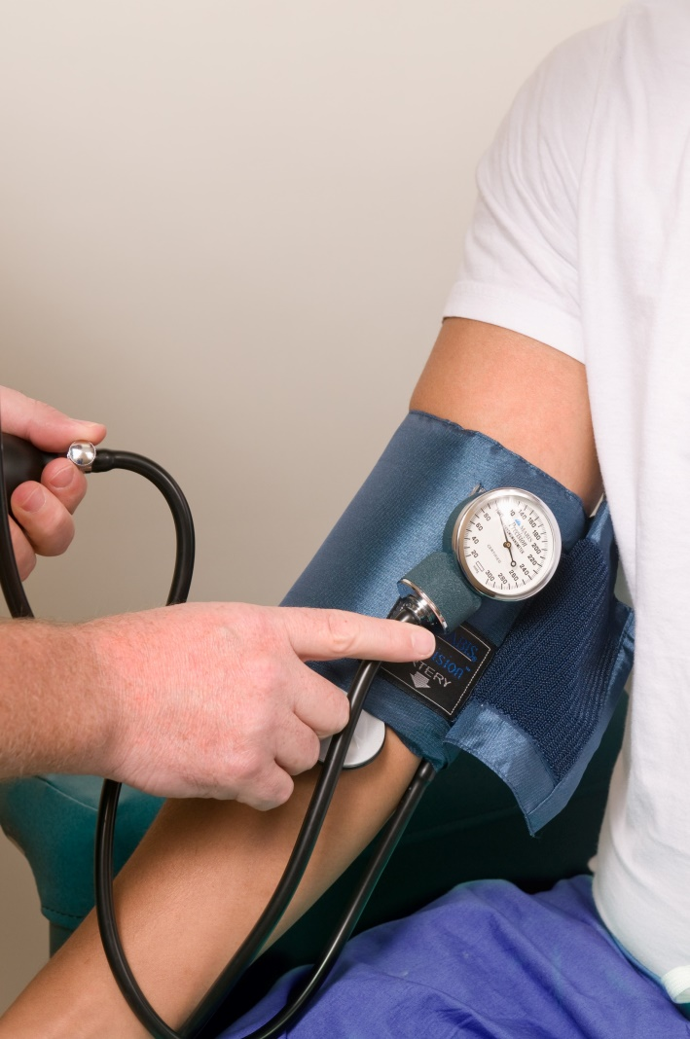
Повышенное артериальное давление
Оптимальным считают давление ниже 120/80, нормальным 120-129/80-84 мм рт.ст. Если Ваше давление находится в пределах 130-139/85-89 мм рт. ст., оно считается высоким нормальным. При уровне давления 140/90 мм рт. ст. и более диагностируют артериальную гипертонию. Повышенное артериальное давление – ведущая причина развития мозгового инсульта. Оно способствует также развитию аритмий, инфаркта миокарда, сердечной и почечной недостаточности, болезни Альцгеймера.

Slide 23
Повышенный уровень глюкозы
Многие люди не подозревают о наличии у них сахарного диабета. Измерение уровня глюкозы в крови – простой анализ, позволяющий своевременно предотвратить серьезные проблемы со здоровьем. Проведение этого анализа особенно важно для людей с ожирением, при наличии близких родственников, страдающих сахарным диабетом, а также женщин, родивших крупного (более 4 кг) ребенка.
В норме глюкоза натощак < 6,1 ммоль/л.
Если глюкоза натощак 6,1 – 6,9 ммоль/л и/или уровень глюкозы 7,8 – 11,0 ммоль/л через 2 часа после сахарной нагрузки – это ПРЕДДИАБЕТ.

Slide 24
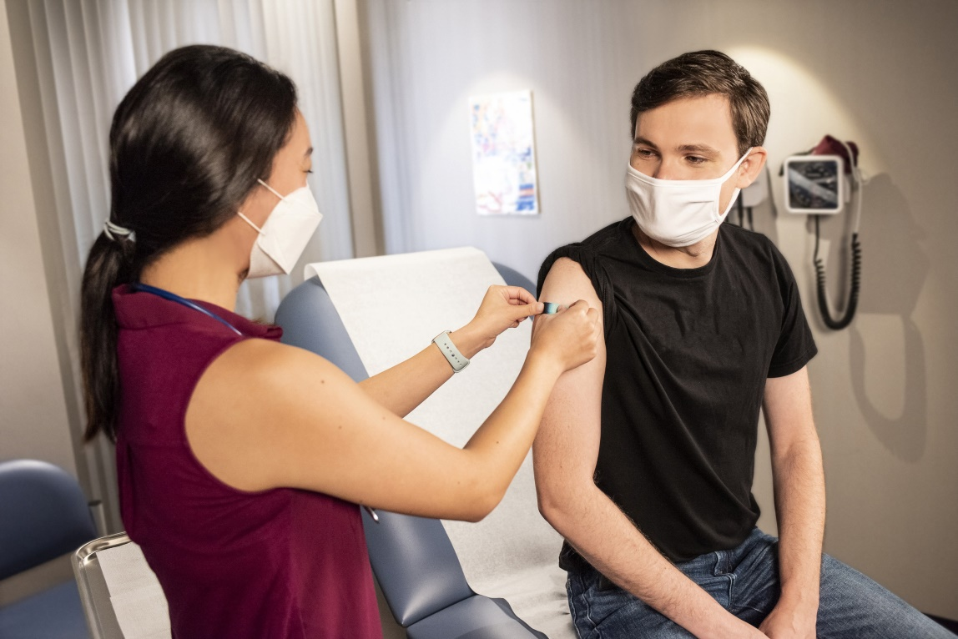
Повышенный уровень глюкозы
САХАРНЫЙ ДИАБЕТ диагностируют при уровне глюкозы натощак 7,0 ммоль/л и более и/или при уровне глюкозы 11,1 ммоль/л и более через 2 часа после сахарной нагрузки
Люди с повышенным уровнем глюкозы и, особенно с сахарным диабетом гораздо чаще переносят сосудистые и сердечные осложнения.

Slide 25
Психосоциальные факторы риска
Стресс – это естественный спутник человека. Незначительные стрессы неизбежны и безвредны. Угрозу здоровью представляет острые стрессы большой силы или длительное хроническое психоэмоциональное перенапряжение.
Нередко в стрессовых ситуациях у людей развиваются тревожные или депрессивные состояния.
Стресс, тревожные и депрессивные состояния более чем в 2 раза увеличивают риск осложнений и смерти от сердечно-сосудистых заболеваний.

Slide 26
Профилактика
Придерживайтесь принципов здорового образа жизни
Соблюдайте рациональное питание
Занимайтесь физической активностью
Держите под контролем цифры
здоровья
Здоровье в цифрах – не что иное,
как правила здорового образа жизни,
следуйте им - и всегда будете
чувствовать себя хорошо.

Slide 27
Диспансеризация и диспансерное наблюдение
С 1 марта 2022 года возобновлено прохождение диспансеризации определенных групп взрослого населения и профилактических медицинских осмотров в зависимости от возраста.
Диспансеризация – это регулярный медицинский осмотр и консультация специалистов, выполнение лабораторных анализов и инструментальной диагностики состояния здоровья населения.
Целью периодического медицинского обследования здоровья граждан является профилактика и выявление распространенных хронических и онкологических заболеваний, которые становятся причиной инвалидности и смертности населения.
Диспансерное наблюдение представляет собой динамическое наблюдение, в том числе необходимое обследование, за состоянием здоровья лиц, страдающих хроническими заболеваниями, функциональными расстройствами, иными состояниями, в целях своевременного выявления, предупреждения осложнений, обострений заболеваний, иных патологических состояний, их профилактики и осуществления медицинской реабилитации.

Slide 28
СПАСИБО ЗА ВНИМАНИЕ!

